Slide 1
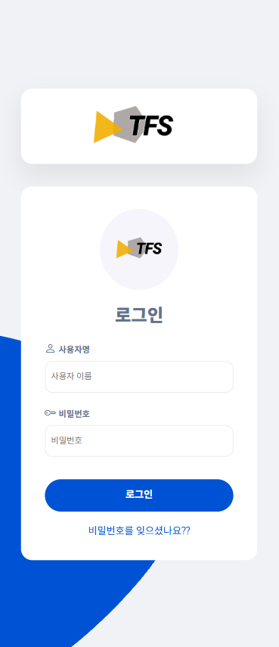
1. 로그인
[로그인 계정 정보]
• 초기 로그인 정보
ID : 개별 공지
PW : 개별 공지
• 로그인시
사용자명 : 개별 부여된 공지 계정
PW : 초기 PW 혹은 본인이 설정한 PW
[비밀번호찾기]
• SMTP 미설정으로 기능 미 구현,
PW 분실 시 별도 문의
※ 시스템 오류 / 문구수정요청 / 계정분실 -> 염세인 차장
인사정보 정정 / 업무 관련 문의 -> 황미라 과장

Slide 2
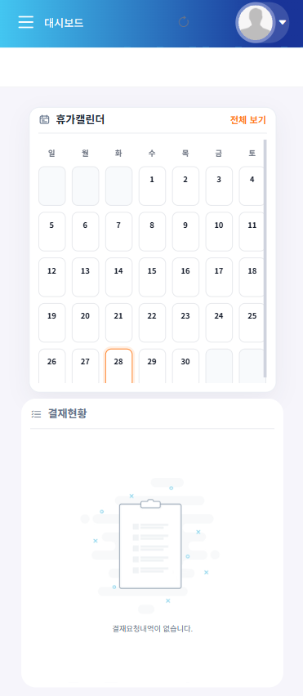
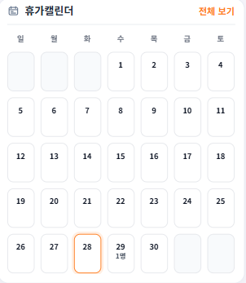
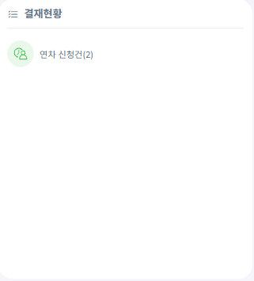
2. 메인화면 > 대시보드 로그인 후 최초화면
• [결재 진행 중], [승인]상태인 총 휴가자 수 표기
• 전체보기 클릭 시, [휴가캘린더] 메뉴로 이동
[ 휴가 캘린더 ]
• 로그인한 사용자가 결재권자인 경우,
본인에게 접수된 연차 신청건이 존재할경우
표기됨
• 연차 신청건 클릭시 [연차현황] 메뉴로 이동
[ 결재 현황 ]

Slide 3
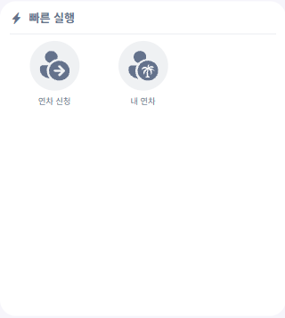
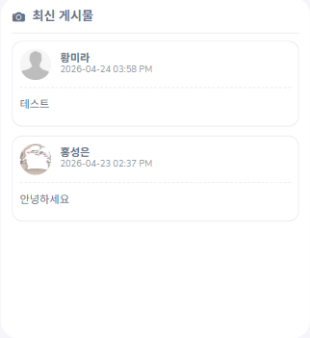
2. 메인화면 > 대시보드 로그인 후 최초화면
[일반사용자]
• 연차신청 : [연차신청]메뉴로 이동
• 내 연차 : [내 연차]메뉴로 이동
[결재권자]
• 연차현황 : [연차현황]으로 이동하여 결재
신청내역 확인
[ 빠른 실행 ]
• [게시판]에 작성된 게시물 조회 가능
• 게시물 선택시 , [게시판] 메뉴로 이동
[ 게시판 ]

Slide 4
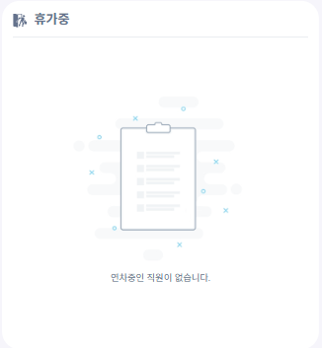
2. 메인화면 > 대시보드 로그인 후 최초화면
• 접속일 기준 휴가자 명단 조회 가능
[ 휴가중 ]

Slide 5

2. 메인화면 > 접속정보
우측 상단 , 프로필 사진 선택
• 비밀번호 변경 : 로그인한 계정의 PW 변경
• 로그아웃 : 로그아웃 후 [로그인]화면으로 이동

Slide 6
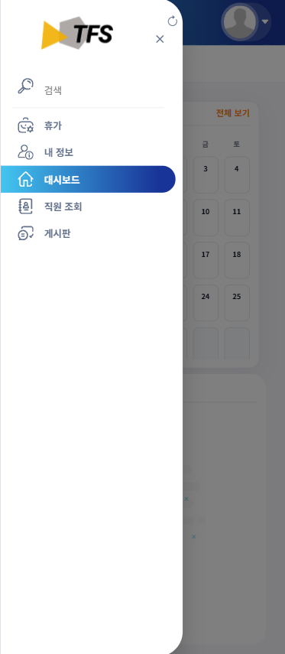
2. 메인화면 > 슬라이드바
[메뉴리스트]
휴가 : 휴가 관련 메뉴로 이동
내 정보 : 내 인사정보 조회 메뉴로 이동
대시보드 : 대시보드(메인화면으로 이동)
직원조회 : 직원리스트 조회화면으로 이동
게시판 : 게시글 작성화면으로 이동

Slide 7
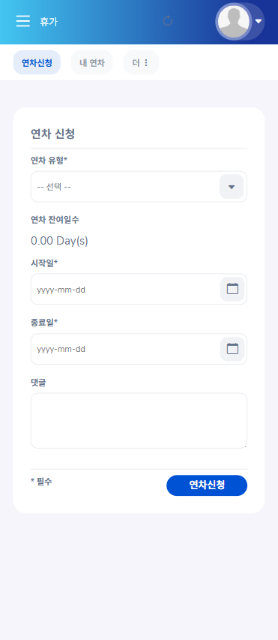
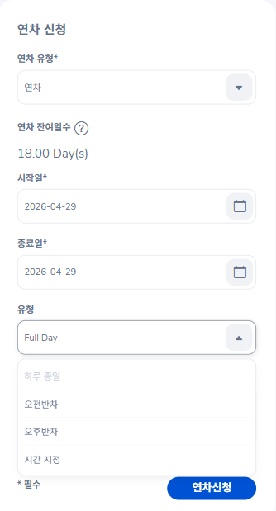
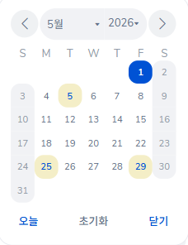
3. 휴가 > 연차신청 부여받은 연차 일수에 따라 연차를 신청하는 화면
[당일연차 및 반차 신청방법]
1. 연차 유형을 연차로 선택시 ,연차잔여일수 자동 세팅
2. 시작일과 종료일을 동일하게 지정
3. 날짜가 같으면 유형 선택 리스트가 나타남
4. 3가지 유형 중 본인의 스케줄에 맞춰 선택 진행
• Full Day (기본값)
• 오전반차
• 오후반차
( ※시간지정은 선택제외 )
1
2
2

Slide 8
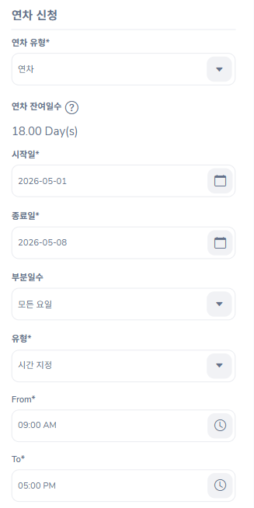
3. 휴가 > 연차신청 부여받은 연차 일수에 따라 연차를 신청하는 화면
[1일 초과 연차사용 방법]
1. 연차 유형을 ‘연차’로 선택 시 ,연차 잔여일수 자동 세팅
2. 시작일과 종료일을 1일 초과로 선택
3. 1일 초과 지정 시 , 부분일수 선택 리스트가 나타남
4. 부분일수 옵션(모든 요일/시작일만/ 종료일만/시작일과 종료일)
선택 시, 해당 일수에 맞는 유형 지정 후 신청
ex : 26.05.01~26.05.08 신청 ( 5Days 감산)
1
3
4

Slide 9
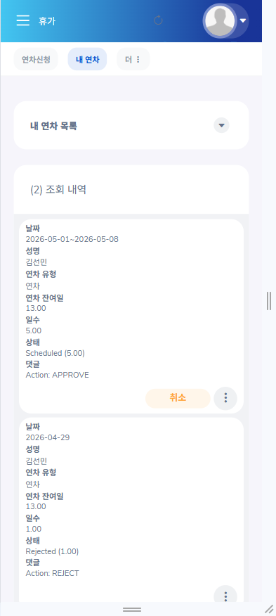

3. 휴가 > 내 연차 내가 신청한 연차에 대한 상태 조회
[연차 상태]
• Pending Approval : 결재 진행중
• Rejected : 반려
• Cancelled : 취소
• Scheduled : 예정됨
• Taken : 사용완료
※ 인사정보-결재권자에 설정된 결재라인에 따라 승인/반려가 결정
결재권자가 설정되어 있지 않을 경우 , 본인 자가결재 자동 진행
취소
신청
결재
진행중
승인
예정됨
반려
사용 완료

Slide 10
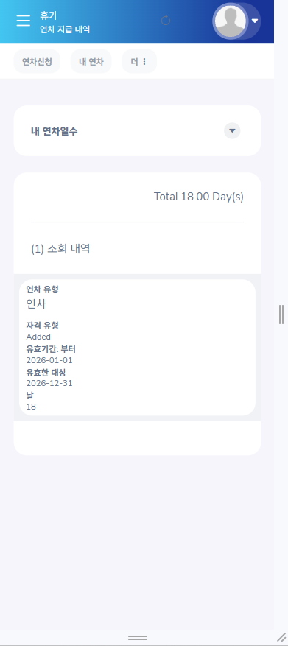
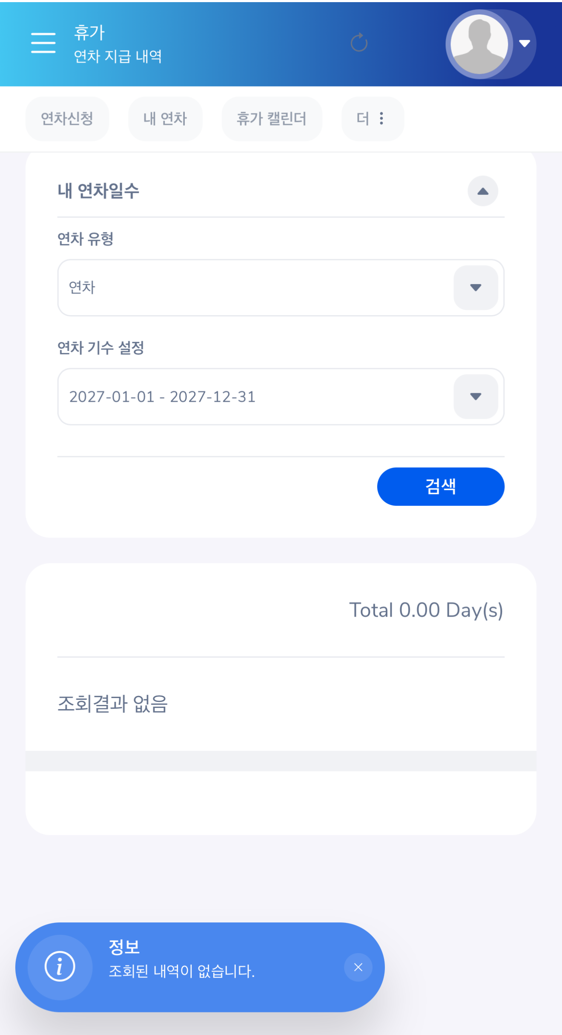
3. 휴가 > 연차 지급 내역 연차기수에 따른 총 연차개수 조회
[내 연차 정보 조회 방법]
1. 내 연차일수 선택후 연차 유형 / 연차 기수 설정 선택가능
2. 검색 시 선택한 조건에 의한 부여 받은 연차의 총 개수 조회
(ex : 2026.01.01~2026.12.31 : 18개
2027.01.01~2027.12.31 : 0개 )
1

Slide 11

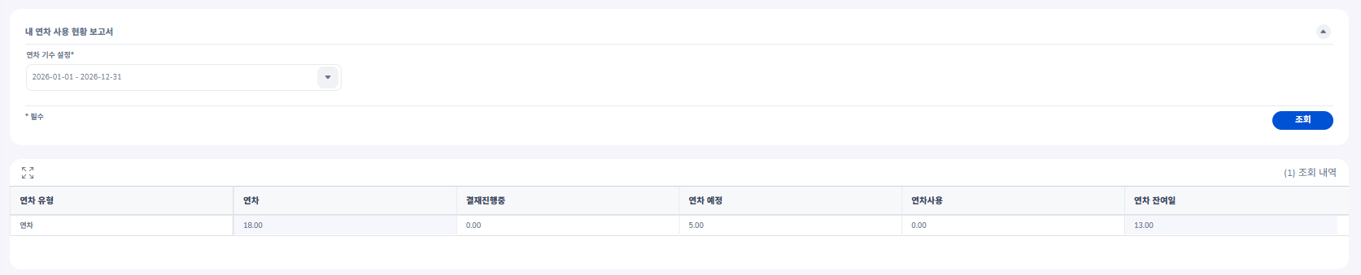
3. 휴가 > 내 연차 사용현황 보고서 조회조건에 따른 연차현황 표기
[내 연차 사용현황 조회]
1. 내 연차사용현황 보고서 선택 후 연차기수 선택 가능
2. 연차 유형 : 연차
연차 : 부여받은 연차의 개수
결재진행중 : 결재진행중인 연차의 개수
연차예정 : 승인되었고 사용 예정인 연차의 개수
연차사용 : 승인되었고 사용 완료된 연차의 개수
연차잔여일 : 최종 연차 잔여일(=연차신청가능일)
1
2
[ PC버전 ]

Slide 12
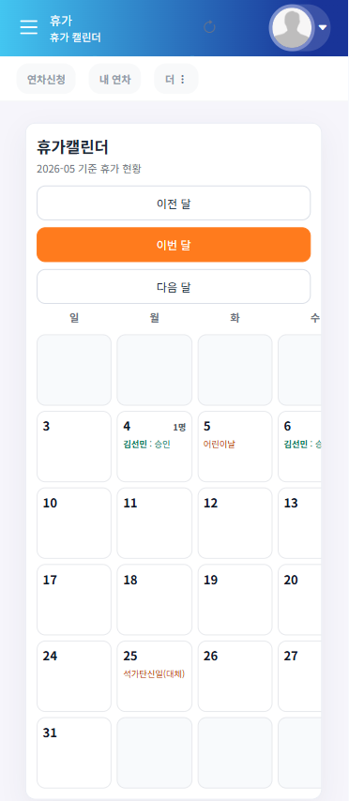
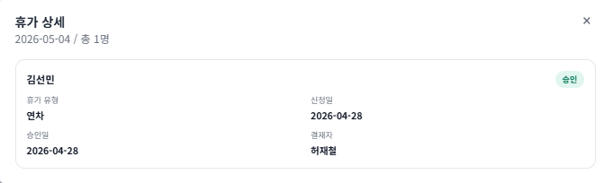
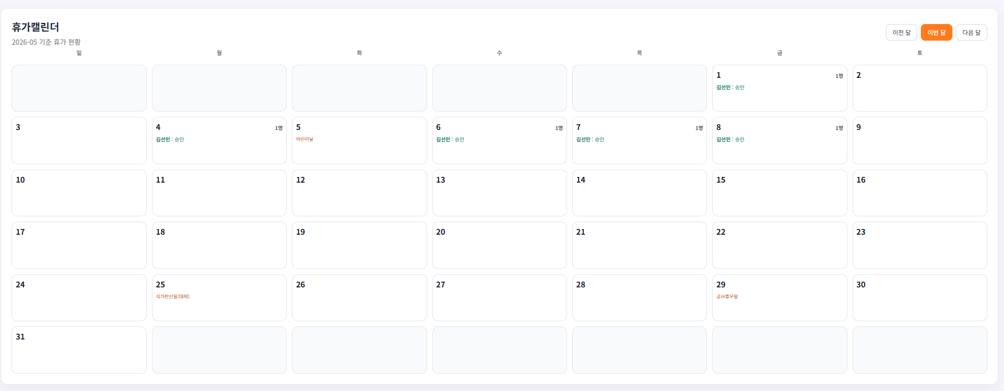
3. 휴가 > 휴가 캘린더 월별 휴가 내역 조회
[휴가캘린더]
• [결재 진행 중], [승인] 상태의 건만 조회됨
1. 날짜별 총 휴가자가 우측 상단에 표기됨
2. 특정 날짜 선택 시, 해당 일자 휴가자별 상세 정보가 팝업창으로
표기
( 상세정보 : 휴가 유형,신청일,승인일,결재자 등 )
2
1
[ PC버전 ]

Slide 13
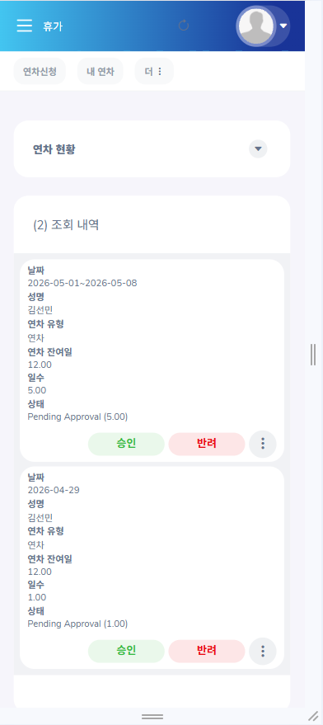
3. 휴가 > 연차 현황(결재권자)
[결재권자 연차 승인/반려 방법]
1.로그인한 사용자가 결재권자인 경우,
본인에게 접수된 연차 신청 이력을 실시간으로 확인 가능
2.각 신청 건에 대해 [승인] 또는 [반려]버튼을 클릭하여 최종 처리

Slide 14
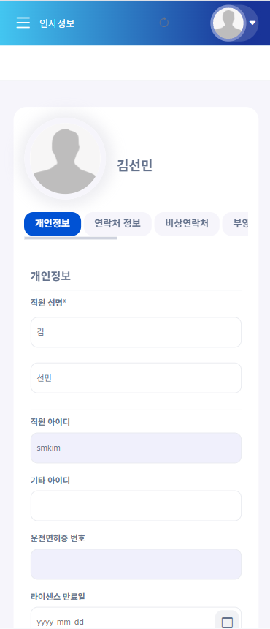
4. 내 정보 > 개인정보Tab 로그인 사용자의 개인정보 조회 및 수정
[개인정보]
• 로그인 사용자의 개인정보 조회 및 수정이 가능하다

Slide 15
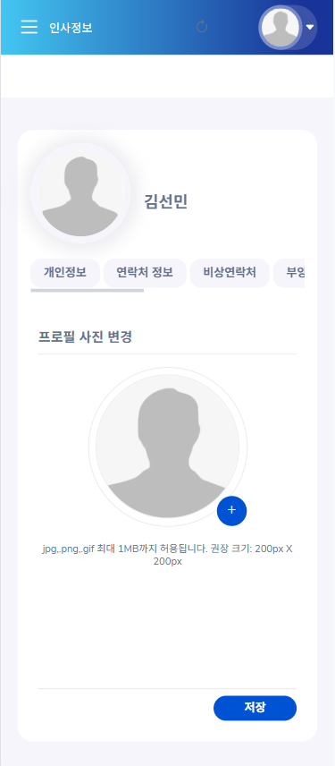
4. 내 정보 > 개인정보Tab > 프로필 클릭 사용할 프로필 사진 등록 및 수정
[프로필사진]
• 사용할 프로필 사진 등록 및 수정이 가능하다

Slide 16
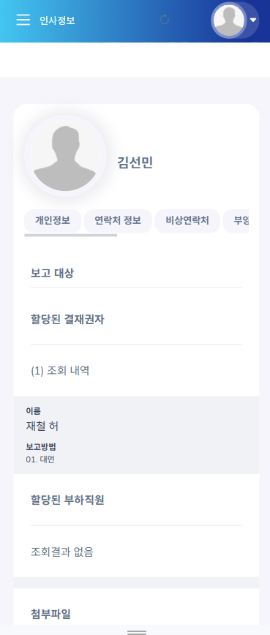
4. 내 정보 > 보고대상 Tab
[ 보고대상 ]
• 할당된 결재권자 : 휴가 신청시 본인에게 지정된 결재권자 표기
* 직접 수정 불가
* 오기입 및 변경시 관리자 문의

Slide 17
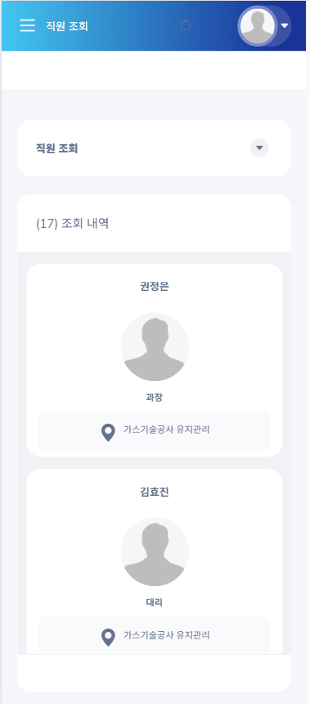
5. 직원정보 직원정보 조회
[직원정보]
• 등록된 직원정보를 조회한다

Slide 18
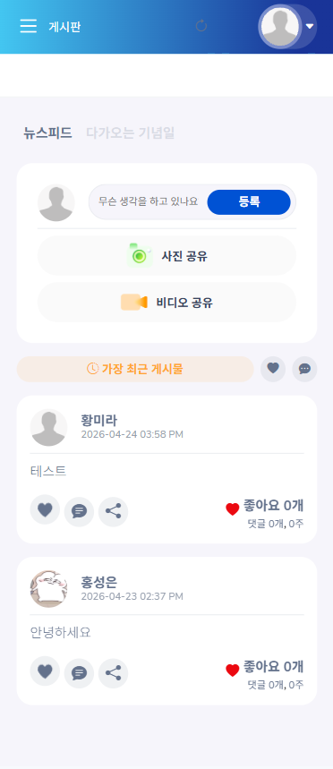
6. 게시판
[뉴스피드]
• 이미지와 비디오를 선택 첨부하여 게시글 작성가능
• 기존 게시글에 대해 좋아요 , 댓글 , 공유 등의 피드백 가능

